Slide 1

ТИМБИЛДИНГ

Slide 2









ВСТУПЛЕНИЕ
Друзья, в этой презентации мы представили тимбилдинги, которые стали нашей «классикой», а также новые уникальные программы.
Презентация разбита на 8 разделов, в каждом из которых отражено описание программ. По запросу мы готовы направить подробную программу тимбилдинга.
С удовольствием обсудим за чашечкой кофе ваше мероприятие, чтобы сделать классный совместный проект, который поможет решить задачи вашего бизнеса и даст максимальный эффект!

Slide 3








1
2
3
4
5
6
7
8
Кулинарный
Квест
Спортивный
Классический
Креативный
Бизнес игры
Водный
Творческий

Slide 4
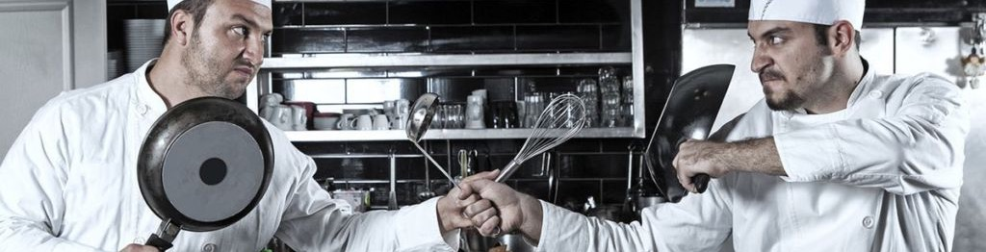
1
КУЛИНАРНЫЙ
Наш самый вкусный раздел тимбилдингов и мастер-классов!
За последнее 5 лет этот формат набирает обороты. Возможно, пришло время и для Вашей компании окунуться в мир корпоративной кухни:
Кулинарный поединок
Корпоративный торт
Спиртовые настойки

Slide 5
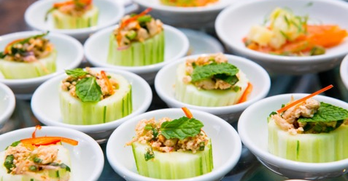
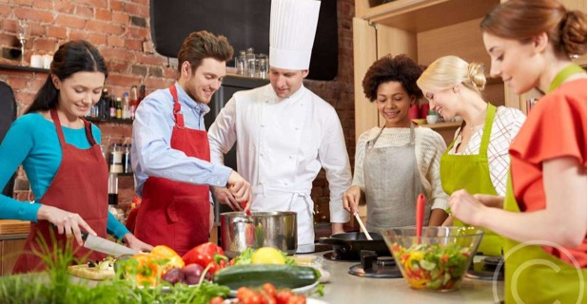
1.1. КУЛИНАРНЫЙ ПОЕДИНОК
Соревнования, когда каждая команда под руководством су-шефа по жребию вытаскивает регион или страну, в стиле которого нужно приготовить блюда.
Дальше есть два пути:
Вариант А: У каждой команды продукты уже сформированы и нужно готовить блюдо.
Вариант Б: Необходимо пройти ряд заданий и «заработать» продукты, после чего последует командная сплоченная работа по приготовлению блюда.
После приготовления каждая команда презентует свои уникальные блюда. После презентации и дегустации проводиться церемония награждения участников. А затем устраивается фуршет из приготовленных блюд.
Блюда и ингредиенты обговариваются с заказчиком индивидуально.
Длительность от 1.5 -3 часов в зависимости от формата
Кол-во участников от 20 до 300 человек

Slide 6
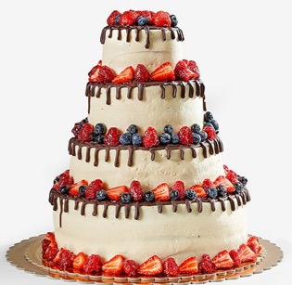
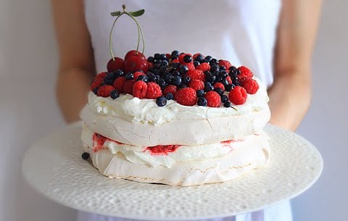
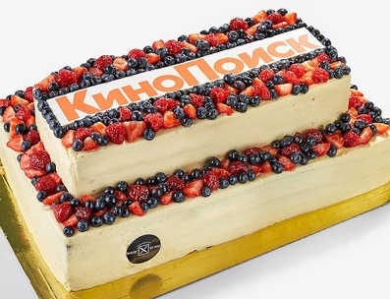
1.2. КУЛИНАРНЫЙ ТОРТ
Участники разделены на команды - «кондитерские», где у каждой команды будет своё задание, которое можно так же разыграть по жребию.
Каждая команда приготовит свой уникальный десерт и сделает заготовку к корпоративному торту.
В финале команды объединяют свои заготовки и собирают единый корпоративный торт !
Каждую команду сопровождает профессиональный кондитер, который помогает в приготовлении десертов.
Финал: награждение участников, торжественный вынос торта и, конечно же, сладкая часть.
Длительность 1-1.5 часа
Кол-во участников от 15 – 100 человек

Slide 7
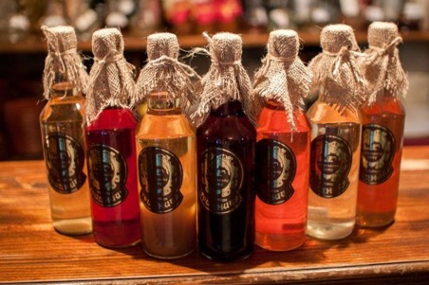
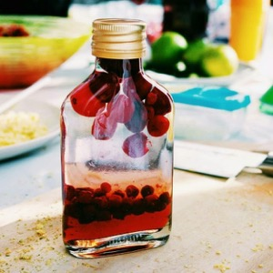
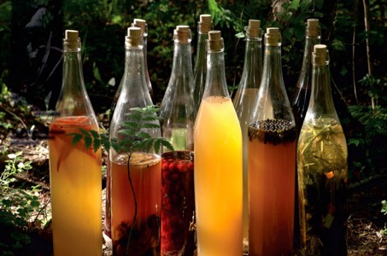
1.3. Спиртовые настойки
Мастер-класс по спиртовым настойкам.
Мир алкоголя очень разнообразен, по вкусу, виду, градусов и традиций употребления!
Под руководством Мастера, участники смогут приготовить себе уникальные настойки: Хреновушка, Сельдереевка, настойка на имбире и лимоне, Бурбон, настоянный на спелой вишне и многие другие. Наш Мастер откроет секреты приготовления этих настоек!
Каждый участник сможет забрать домой бутылочку 250-300мм.
Употреблять настойку можно будет только через 10 дней, так что получается сам мастер- класс безалкогольный.
Проходимость за час с одним Мастером 50 человек в среднем.

Slide 8
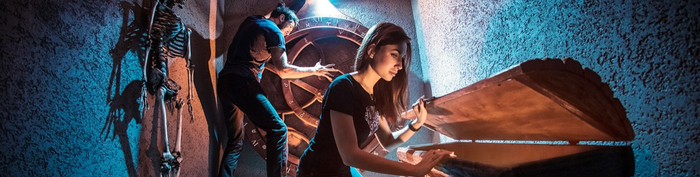
2
КВЕСТ
Различные корпоративные квесты, где участники разгадывают загадки и головоломки, проходят разные испытания и выполняют задания. Искать подсказки возможно только командными усилиями:
Квест QR-код
Квест «ЗАЖИГАЙ» (можно организовать в ночное время)
Фото-Квест
Городской Квест

Slide 9
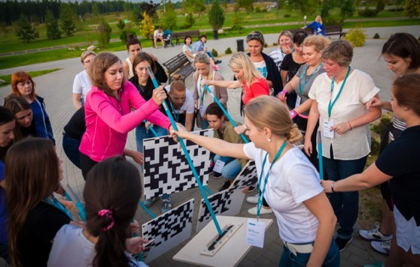
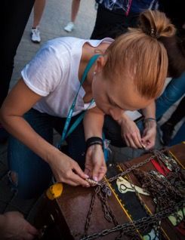
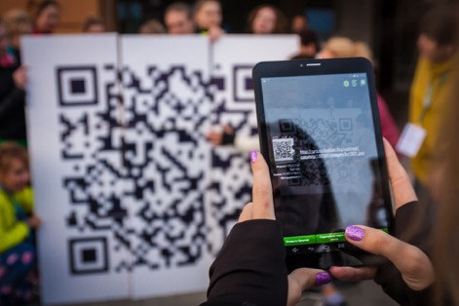
2.1. КВЕСТ QR-КОД
Квест с планшетами – цифровой формат командообразующего мероприятия для тех, кто хочет развлечений с использованием передовых технологий.
В начале игры участники делятся на группировки. В каждой группировке будет главный ПРОГРАММИСТ, который получит специальное оборудование для прохождения квеста.
Участникам необходимо пройти несколько заданий, чтобы заработать QR-коды, расшифровав которые с помощью планшетов, они получат подсказки, для финального задания. А также, им предстоит раздобыть части главного QR-кода игры и, собрав их вместе, выполнить финальное задание.
В этой игре каждый участник сможет раскрыться на все 100%, а это значит, что участники смогут лучше узнать друг друга.
Длительность 2.5 часа
Кол-во участников от 15 – 1 000 человек

Slide 10
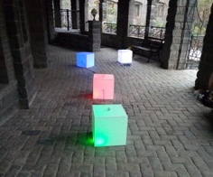

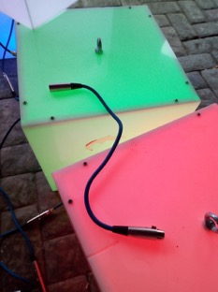
2.2. КВЕСТ «ЗАЖИГАЙ»
Квест «Зажигай» - новый квест с использованием световых кубов. Участники должны добыть уникальные «провода», с помощью которых можно соединить световые кубы и в финале их зажечь.
Сложность заключается в том, что кубы могут быть подвешены на высоту до 6 метров. Командам необходимо выбрать героев, которые залезут на вершину с помощью альпинистского снаряжения, чтобы «Зажечь» наш Квест.
В темное время суток финал смотрится ярче!
Кол-во участников от 20 – 100 человек
Длительность 2.5 часа

Slide 11
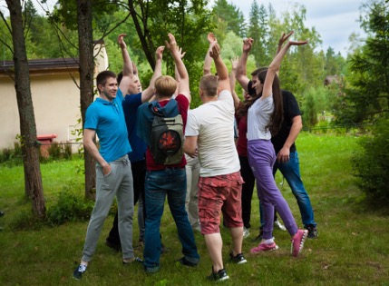
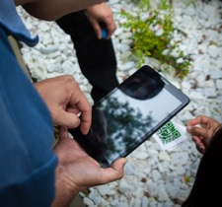
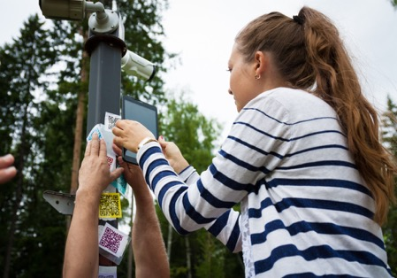
2.3. ФОТО КВЕСТ
Классический формат корпоративного квеста.
Участники делятся на команды. За выполнения задания команда получает фото - подсказки, которые «ведут» наших участников по различным уголкам территории площадки.
Финал можно сделать как соревновательным, так и объединяющим.
Данный квест можно дополнить QR-кодам.
Кол-во участников 15 – 300 участников
Длительность 2.5- 3 часа

Slide 12
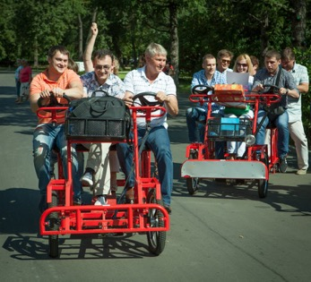
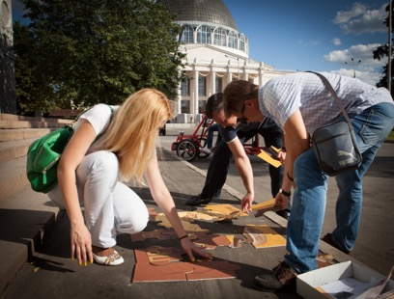
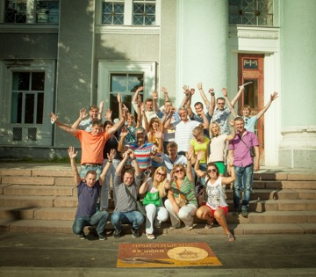
2.4. ГОРОДСКОЙ КВЕСТ
Тимбилдинг «Городской Квест» – один из увлекательных форматов командообразующего мероприятия, которое не только сплотит коллектив, но и проверит участников на знание истории, умение ориентироваться в «городских джунглях» без навигатора и способность разгадывать ребусы и загадки.
Интересная легенда и необычные задания вовлекают участников в игру и держат в напряжении до самого финала.
Все маршруты разрабатываются индивидуально под запрос.
Кол-во участников от 10 – 150 человек
Длительность от 45 – 180 минут.

Slide 13
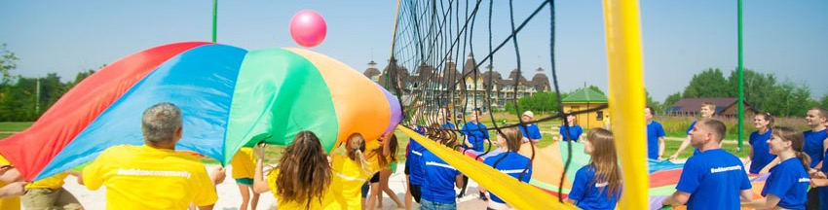
3
СПОРТИВНЫЙ
В этой программе мы собрали самые динамичные спортивные программы. Мы много знаем о корпоративном спорте и готовы стать вашим подрядчиком по организации вашего спортивного события.
Мы подготовили для Вас следующие концепции:
Олимпийские игры
Спартакиада
Большие гонки
Зарница
Эстафета
Нормы ГТО

Slide 14
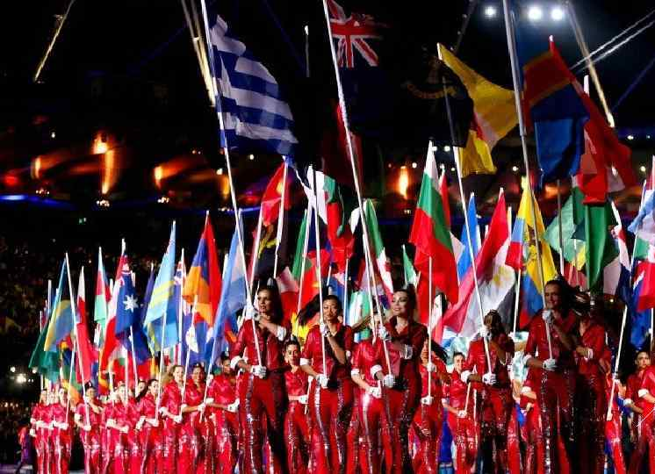
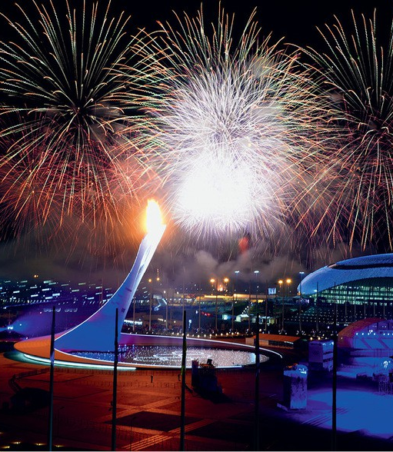
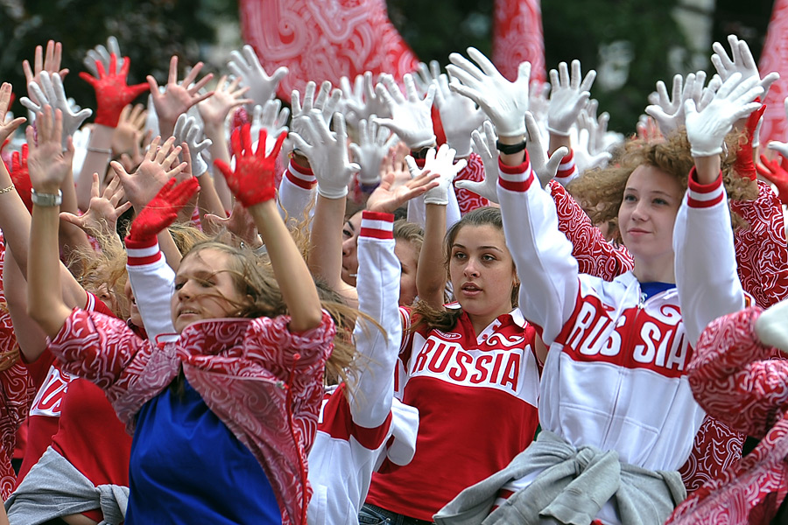
3.1. ОЛИМПИЙСКИЕ ИГРЫ
«Олимпийские Игры» - масштабное спортивное событие для большой компании. В рамках программы:
Разработка уникального сценарного плана мероприятия
Организация уникальных церемоний открытия и закрытия Игр (организация выступления артистов, автограф сессия известных спортсменов, wow шоу)
Программа для болельщиков (подготовка корпоративной спортивной формы атрибутики, развлекательная программа, детская зона (в случае необходимости)
Подготовка игр (регистрация спортсменов и встреча гостей, составление турнирных сеток, подготовка спортивного инвентаря, сбор профессиональных судей по всем видам спорта, подготовка кубков и медалей победителям, заказ скорой помощи и других служб )
Организация кейтеринга
Организация видео / фото – съёмки, прямые трансляции
Логистические решения
Количество участников от 200 – 3 000 человек
Длительность от 1 - 3 дней

Slide 15
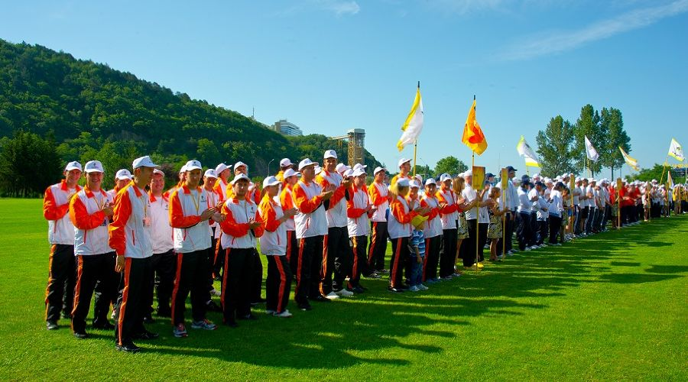
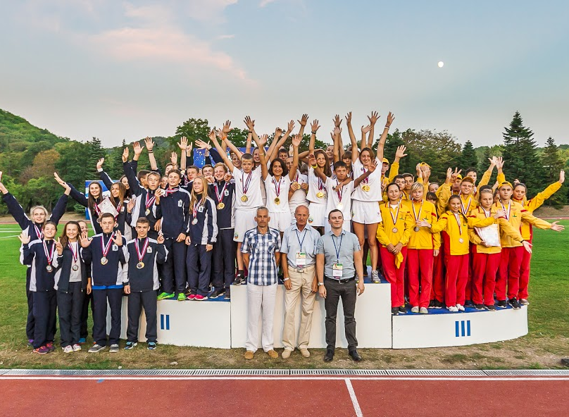
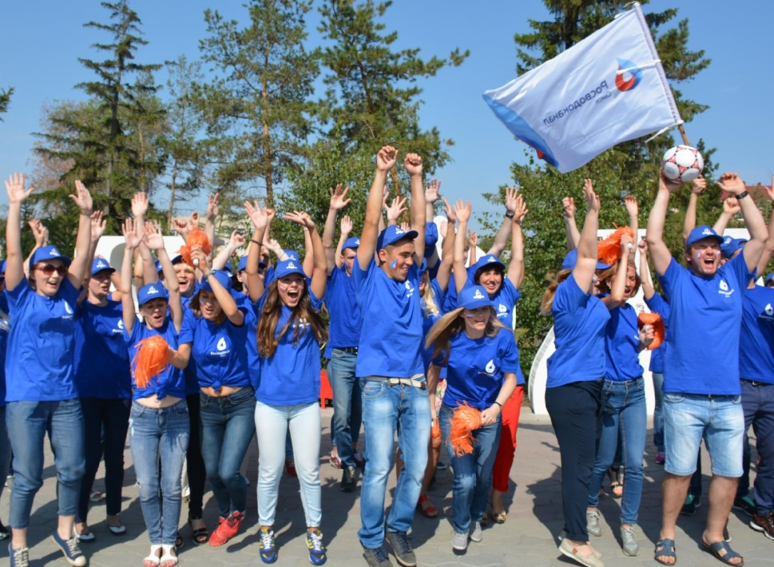
3.2. СПАРТАКИАДА
Как правило, соревнования делятся на две условные категории.
1 категория: Футбол, Волейбол, Хоккей, Керлинг, Эстафеты и др.
2 категория. Индивидуальные или парные соревнования :
Настольный теннис, Петанк, Настольные игры (шашки, шахматы, крестики-нолики, морской бой и т.п.), Дартс, Тир, Точный гол, Силомер, Полоса препятствий, Городки, Родео и др.
Задача создать дружескую спортивную атмосферу, чтобы любой гость праздника нашел тот вид спорта, который был ему по душе.
Все дисциплины согласуются заранее с Заказчиком.
Кол-во участников от 100 – 1 000 человек.
Длительность 2- 4 часов.

Slide 16
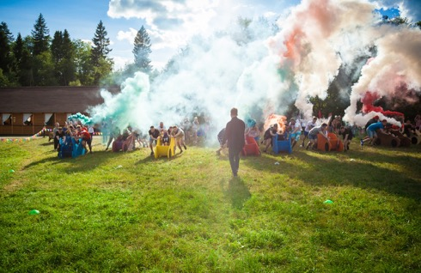
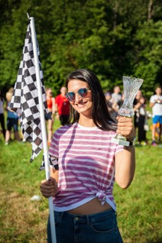
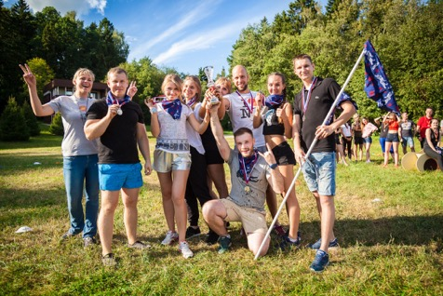
3.3. БОЛЬШИЕ ГОНКИ
В ходе игры участники соревнуются друг с другом за атрибуты к своим транспортным средствам, а наше «Конструкторское бюро», разработавшее специальные корпоративные повозки для соревнований, поможет им в этом. Помимо разнообразных эстафет и заданий, гостям предстоит собрать свои собственные повозки для финального заезда. Проявить свою креативность, чтобы украсить их, превратив в неповторимый гоночный болид с последующей презентацией своего детища.
В финале мероприятия – головокружительные гонки, а по окончанию финальной эстафеты - чествование победителей !
Кол-во участников от 20 – 150 человек
Длительность 2.5-3 часа

Slide 17
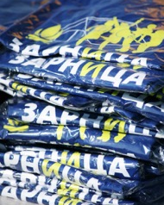
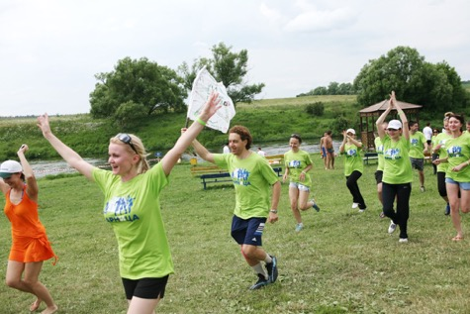
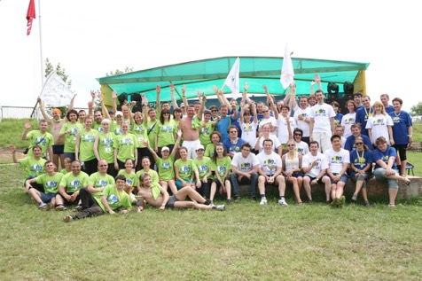
3.4. ЗАРНИЦА
«Зарница» – ролевая игра, в которой использованы элементы «военизации», с целью сплочения команды, приобретения навыков поведения в экстримальной ситуации.
Пример программы:
Вводные
Боевые листки
Полоса препятствий
Постройка лагеря (если мероприятие 2х дневное)
Творческое дело
Зарница может стать неотъемлемой частью похода или туристического слета. А вечерние песни у костра запомниться на долго!
Длительность от 3 часов до 3 дней.
Кол-во участников от 30 до 200 человек

Slide 18
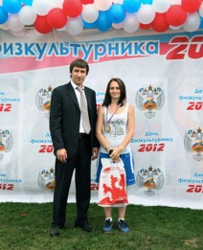
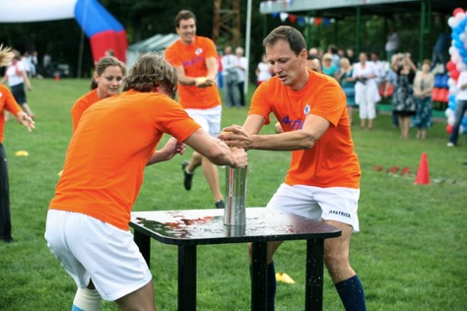
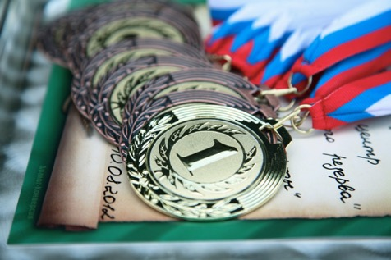
3.5. ЭСТАФЕТА
Динамичная и яркая эстафета станет отличным дополнением вашего события!
Цель мероприятия - веселое времяпровождение, создание ситуации успеха для каждого из участников, яркие эмоции.
Эстафета состоит из различных элементов. Для участия и выигрыша не обязательно иметь золотой значок «ГТО» ☺
Мы составим программу, исходя из количества гостей праздника, где даже дети могут принять участвовать и принести баллы своей команде!
Длительность до 1 часа
Кол-во участников от 30 – 100 человек

Slide 19
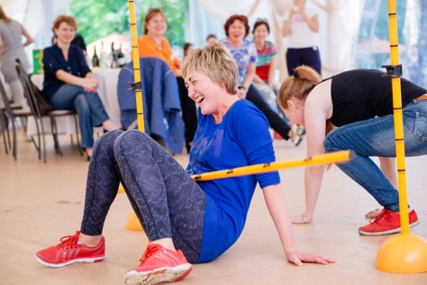
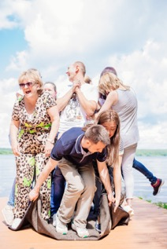
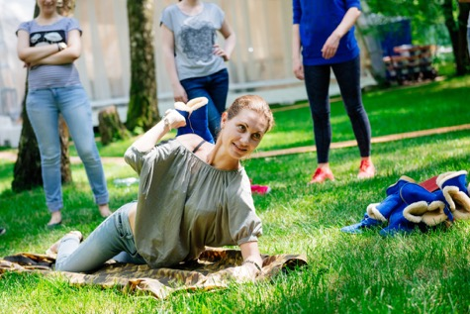
3.6. НОРМЫ ГТО
Как Вы уже знаете, наш президент предложил сдавать всем новые нормы ГТО с нормативами для офисных работников и вручать им за это дополнительные дни к отпуску.
Мы пошли дальше и упростили нормы, сделав их шуточными, а некоторые совсем неспортивными.
Мы предлагаем 10 соревнований, где лучшие спортсмены получат призы, а все участники – значки «ГТО»!
Длительность 1.5 -2 часа
Кол-во участников от 15 – 150 человек

Slide 20
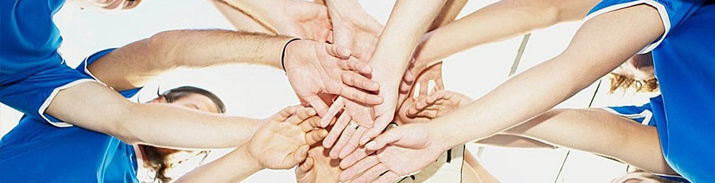
4
КЛАССИЧЕСКИЙ
Здесь собраны, по нашему опыту, самые популярные программы тимбилдинга за последние 12 лет.
Вашему вниманию следующие программы:
Веревочный курс
Форт Боярд
Остров Сокровищ
Формула Успеха
Будь Готов (пионерия)
Индейская деревня
Русский тимбилдинг

Slide 21
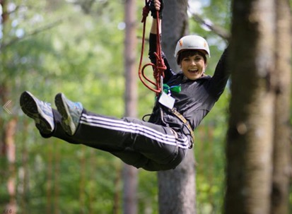
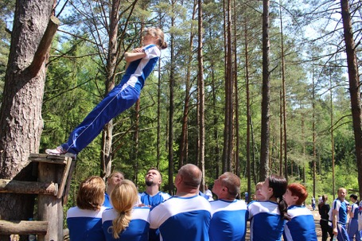
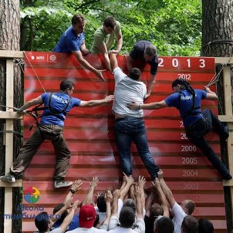
4.1. ВЕРЕВОЧНЫЙ КУРС
При подготовке курсе обязательна встреча в офисе с Заказчиком, на которой формируем цели и задачи данного тренинга.
Также большим фактором является выбор площадки. Для такого тренинга важно, чтобы ни кто и ни что не отвлекало наших героев от выполнения поставленной задачи, тогда участникам будет легче сосредоточиться и довериться коллективу.
Если всё факторы были соблюдены правильно, результат после таких тренингов очень высокий. «Веревочный курс» - это помощь HR для построение командной работы. Только тренированный коллектив способен решать сложные и порой не выполнимые задачи.
Длительность до 5 часов
Кол-во участников от 15 – 150 человек

Slide 22
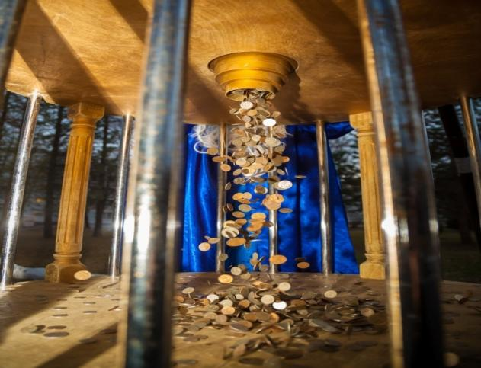
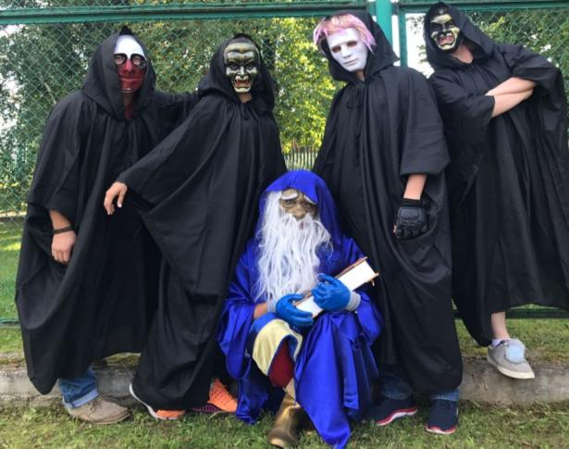
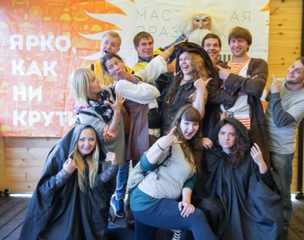
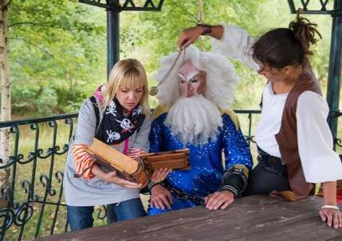

4.2. ФОРД БОЯРД
Это самый популярный тимбилдинг за последние несколько лет, по мотивам одноименной игры!
Если вам интересно играть и выигрывать, преодолевать препятствия – это приключение для Вас!
В первой половине игры добываем подсказки для кодового слова, открывающего вход в Сокровищницу, но это ещё не победа!
Для того, чтобы забрать богатство, нужно время. Драгоценные минуты участники соберут, пройдя задания, во второй части игры.
Взятие Сокровищницы будет происходить по очереди. Сначала команда должна представить своё кодовое слово. Если оно правильное, то в Сокровищницу начнут сыпаться монеты, которые нужно забрать, как можно больше, за то количество времени, которое заработала команда.
Финал игры может быть как объединяющим, так и соревновательным.
Выбор за Вами.
Концепция может быть организована в стандартной версии с одним Мастером игры, так и в расширенной версии VIP с пятью Мастерами игры и живыми Мадагаскарскими тараканами. Встреча участников со Старцем Фура во всех версиях игры.
Длительность 2 -2.5 часа
Кол-во участников от 15 – 300 человек

Slide 23
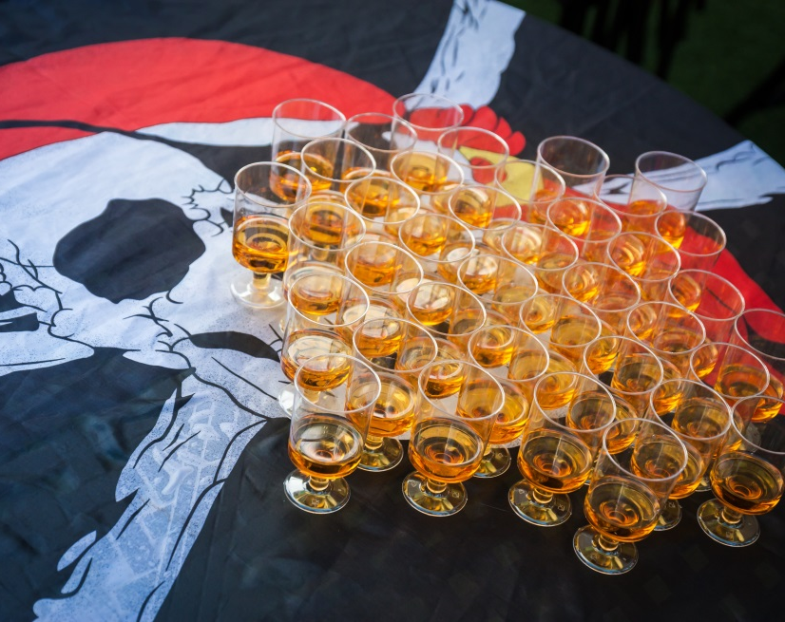
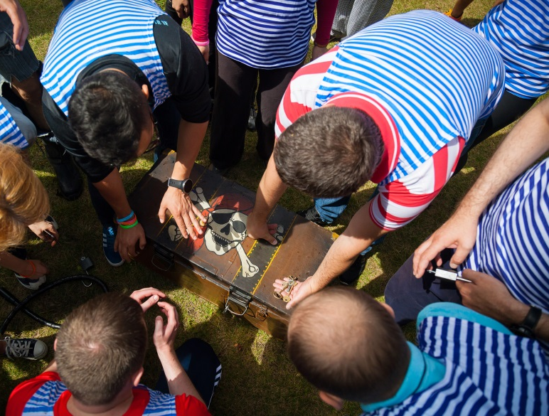

4.3. Остров Сокровищ
Если Вам не дает покоя слава известных персонажей знаменитой книги Роберта Льюиса Стивенсона, Вы обратились по адресу.
Ведь только мы поможем Вам очутиться в том месте, где капитан Флинт спрятал свой клад. Да-да, не удивляйтесь клад, все еще на месте и ждет, когда же отважные джентльмены и отчаянные леди доберутся до него. Дух приключений и романтики, царящий над нашим пиратским островом, обязательно захлестнет всех участников. Если вам интересно играть и выигрывать, преодолевать препятствия и находить выходы из самых запутанных ловушек – это приключение для Вас!
Участникам предстоит раздобыть карту, которая укажет на путь к сундуку с сокровищами. Но это полдела. Сундук заперт на замки, ключи к которым также предстоит найти, пройдя различные пиратские задания и минуя ловушки старых Морских Волков.
Открыв клад, каждый участник получит на память отличные подарки, хорошее настроение и великолепные фотографии, что, несомненно, поможет взять правильный курс в работе, деловых и личных отношениях внутри всей компании!
Длительность 2 -2.5 часа
Кол-во участников от 15 – 300 человек

Slide 24



4.4. ФОРМУЛА УСПЕХА
Данная игра специально разработана, чтобы открыть формулу успеха именно для Вашего коллектива.
Пройдя через различные испытания, направленные на сплочённую работу, команды соберут ингредиенты и получат свою неповторимую формулу в виде прекрасной картины.
Ценность картины заключается в том, что она украшена именами участников, ведь именно они и есть, те самые, неповторимые ингредиенты, от успеха которых целиком и полностью зависит успех общего дела. Картина может стать достойным украшением на стене Вашего офиса и служить замечательным напоминанием в течение года о том, что всё в наших руках.
Концепция мероприятие может также проходить в формате банкета.
Длительность 2 -2.5 часа
Кол-во участников от 15 – 300 человек

Slide 25



4.5. БУДЬ ГОТОВ (ПИОНЕРИЯ)!
Отголоски «Пионерства» коснулись всех. И если кто-то и не был пионером, то уж точно мечтал им стать. У пионеров есть красный галстук, значки, пилотки, барабаны и... пионерские лагеря! Первая влюбленность, дискотеки, новые друзья, кружки и спортивные секции, походы в лес, пионерские костры, песни под гитару и ни с чем несравнимая свобода от учителей и родителей. Предлагаем Вам окунуться в детство и на один день стать пионерами! Все участники будут разделены на отряды, получат форму(пилотки и галстуки) и примутся выполнять задания!
В первой половине игры отряды научатся или вспомнят: как ставить палатку, какие виды костра существуют, находить азимут и запускать воздушного змея. В финале – делаем «добрые дела». А какие, узнаете в финале «Большой Пионерской Игры»!
Длительность 2 -2.5 часа
Кол-во участников от 15 – 300 человек

Slide 26



4.6. ИНДЕЙСКАЯ ДЕРЕВНЯ
Театральный, красочный формат фанового тимбилдинга.
Только на один день в году между краснокожими и бледнолицыми объявлялось перемирие и только в этот день можно было насладиться всей романтикой Дикого Запада.
В этот день никто не стрелял друг в друга, никто не снимал скальпы и на всем Диком Западе царила доброта и примирение.
В этот день воины двух племен: индейцы и ковбои собирались на одной огромной поляне для того, чтобы посоревноваться между собой и выявить самых сильных, ловких и умелых.
Длительность 2 -2.5 часа
Кол-во участников от 15 – 300 человек

Slide 27



4.7. РУССКИЙ ТИМБИЛДИНГ
Судари и Сударыни! Приглашаем Вас сыграть в настоящие русские игры, надеваем лапти, подпоясываемся и вперёд!
Участники делятся на команды и соревнуются друг с другом, получая за победу поленья для финального костра.
После состязаний - финальная игра «Казаки-Разбойники». Все игроки делятся на 2 команды, предварительно проводится инструктаж.
В финале собираем общий костёр и устраиваем русскую забаву – прыжки через огонь и, конечно, хороводы!
По итогу всего мероприятия участники получат памятные призы!
Длительность 2 -2.5 часа
Кол-во участников от 15 – 300 человек

Slide 28

5
КРЕАТИВНЫЙ
Этот раздел для тех, кого сложно чем-то удивить, но всё равно ищет для своего коллектива, что-то удивительное, неповторимое, запоминающиеся.
В нашей Мастерской мы постоянно разрабатываем новые программы и хотим Вас познакомить с новыми креативными идеями, надеемся, что это то, что вы искали.
Папа Мастер
Вредные Советы
Парад Воздушных Змеев

Slide 29



5.1. ПАПА МАСТЕР
Этот тимбилдинг не только для мальчиков!
Для этой программы мы разработали более 20 необычных конструкторов из дерева и хотим Вас с ними познакомить.
Наши конструкторы - ваши будущие полезные АРТ-объекты , которые Вы заберете себе в офис, и они будут долго вам напоминать о нашем Креативном тимбилдинге.
Мероприятие может проходить на улице, в помещении и даже в Вашем офисе.
Участники делятся на команды, собирают и декорируют конструкции. После – презентация своей работы.
Конструктор собирается без инструментов.
Кол-во участников от 10 – 150 человек
Длительность 2.5 часа

Slide 30



5.2. Вредные советы
Кто из нас не любил в детстве стрелять из рогатки, бить стекла или дергать кошек за хвост? Прошло время, мы выросли и свысока своих лет смотрим на былое как на ценный опыт, вызывающий мечтательную улыбку. Но мемуары ещё писать рано, а оторваться на полную катушку самое время! Разумеется, мы не будем мучить животных и причинять вред окружающим, но пошалим как следует! Представляем игру «Вредные Советы».
В программе – стрельба из рогатки, запуск футбольного мяча в форточку злобной соседки, розжиг резиновой покрышки, роспись стен граффити, хождение по карнизам, игра в бутылочку и многое другое хорошо забытое старое!
Добро пожаловать в детство! Детская радость и неподдельная искренность прилагаются!
Кол-во участников от 20 – 150 человек
Длительность 2-2.5 часа

Slide 31



5.3. Парад Воздушных Змеев
Одна из самых красивых концепций, которая уже была оценена красотой наших летающих змеев. В нашей коллекции живут более СОРОКА экземпляров у некоторых длина хвоста достигает 15 метров.
А теперь посмотрите вверх и представьте в небе парад воздушных змеев, которыми управляют ваши коллеги под присмотром наших опытных инструкторов. А змеев можно поднять на высоту до 150 метров! Это потрясающее! Хотите попробовать?
Кол-во участников от 20 – 150 человек
Длительность 2.5 часа

Slide 32

6
БИЗНЕС - ИГРЫ
В этом разделе мы хотим Вас познакомить с интересными бизнес - играми.
Этот раздел мы будет развивать, вместе с нашими Бизнес тренерами.

Slide 33



6.1. Бизнес - Страйк
Бизнес-Страйк – это новый интерактивный формат тренинга, который может решить множество задач в игровой форме и позволит участником по-новому взглянуть на взаимоотношение в команде. Формат тренинга уникален и может быть доработан под каждого заказчика, и решать поставленные цели. В любой момент можно сделать паузу и провести аналитику (параллель с реальным бизнесом). В этом формате от каждого зависит результат и каждый принесёт 100% результат, только в том случае, если руководитель правильно распределит силы.
Задача. Создать товар и удержать его на рынке.
Сложность. Распределить ресурсы своей команды так, чтобы быть эффективней конкурентов.
Кол-во участников до 50 человек
Длительность 2-3 часа

Slide 34

7
ВОДНЫЙ
Лето, драйв, скорость и, конечно, вода!
Мы подготовили уникальные, красивые программы на воде. Какую бы программу вы не выбрали - будьте уверены, что рядом с вами будут работать профессионалы своего дело, где техника безопасности на воде прежде всего.
Не на всех водоёмах можно организовать данные программы. Мы можем дать нашу экспертную оценку по оптимальным площадкам для проведения водных активностей.
Наши основные водные программы:
Регата, яхтинг
Гонка на «Драконах»
Гонка на самодельных плотах

Slide 35



7.1. Гонка на «Драконах»
Тимбилдинг на лодках «Драконах» способствует развитию навыков слаженной работы и помогает найти общий ритм всех членов команды.
Программа состоит из 3х частей:
-Часть на суше, обучение технике безопасности.
-Общее обучение техники гребли для всех участников (Обучает старший – ЗМС, многократный чемпион мира по гребле на байдарке и гребле на лодках «Драконах»). Обучение по командам, распределение ролей и баланса сил в лодке (инструктора уровня не меньше мастера спорта)
-На воде. Посадка, обучение командам на воде, катание, отработка гребков, взаимодействия и слаженности, пробное прохождение ускорений.
Соревновательная. Разные дистанции и системы проведения заплывов – зависит от целей, количества человек, тайминга мероприятия, подготовленности участников.
Кол-во участников от 22 – 100 человек
Длительность 2-3 часа

Slide 36



7.2. Регата, яхтинг
Красота, драйв, дух соревнований - всё это можно почувствовать в нашей новой программе. Участники делятся на команды, в команде 5 человек и, конечно, опытный и обаятельный капитан. В первой части участники будут знакомиться с управлением яхты и расширять словарный запас морскими терминами.
Во второй части - настоящие соревнование команд под управлением новоиспечённых капитанов.
Третья часть. Подведение итогов, награждение
Количество участников от 20 до 100 человек
Длительность 2 часа.

Slide 37



7.3. Гонка на плотах
Вначале игры участники делятся на команды. У каждой команды наборы «собери сам». По команде ведущего участники приступают к сборке плотов, инструктора (аниматоры) помогают командам в этом состязании. Плот нужно сделать не только прочным, но и красивым.
Перед стартом каждая команда презентует свой арт объект под аплодисменты коллег по цеху.
По команде ведущего плоты спускают на воду и начинается гонка (спасательные жилеты выдаются).
Гонка на плотах проходит очень эмоционально, красиво, захватывающе и уж точно запоминается надолго!
Количество участников от 20 до 100 человек
Длительность 2 часа.

Slide 38

8
ТВОРЧЕСКИЙ
В этой группе мы собрали Творческие программы от классических до креативных. Данные программы направлены на раскрытие творческого потенциала участников как коллективного, так и индивидуального. Данные программы решают различные задачи через творческие составляющие.
Шоу Больших Кукол
Картонный тимбилдинг
Фильм, фильм, фильм + церемония награждения
Фестиваль современного искусства
Реж, пили, кромсай или «Творческие блоки»
Коллекционная картина

Slide 39



8.1. ШОУ БОЛЬШИХ КУКОЛ
«Шоу Больших Кукол», или «Кукловод» – это потрясающая игра, проверяющая навыки коммуникации и сотрудничества, в которой команды будут управлять огромными марионетками.
Чтобы преуспеть в этой игре, команды становятся «сердцем» своего творения. «Кукловод» - это командообразующая игра, которая увлечёт каждого.
Количество участников от 20 до 1000 человек
Длительность 2 часа.

Slide 40



8.2. Картонный тимбилдинг
Вначале тимбилдинга, участники делятся на творческие бригады. После этого коллективу нужно заработать игровые деньги или материал для построение своего объекта. Всё это можно будет найти на различных испытаниях, которые нужно выполнить в течении часа.
После прохождения испытаний, участники собираются на точке сбора и получают творческие задания. По жребию вытаскивают, какой АРТ-объект команда должна построить за 30 мин.
Строить можно всё что угодно. (Задания обговариваются с Заказчиком индивидуально)
После постройки, команды презентуют свои работы всем участникам, независимое «жюри» оценивает работы по критериям.
По окончании презентаций команды получают свои награды в различных номинациях.
Количество участников от 20 до 300 человек
Длительность 2 часа.

Slide 41



8.3. ФИЛЬМ, ФИЛЬМ, ФИЛЬМ
Кто мечтает сняться в фильме? Кто хочет стать кинозвездой?
Всё это возможно не во сне, а наяву! Сотрудники компании делятся на несколько съёмочных групп, где каждый сможет взять на себя понравившуюся роль - сценариста, режиссёра или актёра.
Совместные съёмки фильма помогут коллегам поближе познакомиться, узнать о скрытых талантах друг друга и научиться работать в команде. Незабываемое приключение, яркие эмоции, фотографии и настоящий шедевр киноиндустрии!
Логичным продолжением съёмок фильма станет Торжественная «Церемония награждения» в лучших традициях премии «Оскар». Красная ковровая дорожка, свет софитов, вечерние наряды и главная интрига вечера – кто получит заветную статуэтку за «Лучший фильм», «Лучшую мужскую роль» и «Лучшую женскую роль»?
Длительность съёмочного процесса 3 часа.
Время монтажа 4 часа
Церемония награждения, просмотра фильмов, голосование 1,5 часа.
Кол-во участников: от 20 до 150 человек.

Slide 42



8.4. ФЕСТИВАЛЬ Современного Искусства
Современное искусство на то и современное, что в нем возможно всё. А уж если это Фестиваль…
Участникам, поделенным на команды-студии, будет предложено проявить свой творческий потенциал в различных направлениях искусства - музыка, театр, телевидение, танцы классические и современные, и многое другое.
Мы предложим каждой команде создать свой собственный, неповторимый шедевр, используя разнообразный реквизит и предложенную тематику.
В финале из работ участников будет организована полноценная выставка, по окончании которой можно провести аукцион, театральный форум, танцевальный или теле марафон, ведь это Фестиваль, а значит возможности неограниченны.
Абсолютно все участники получат на память призы и подарки «За личный вклад в развитие современного искусства» и заряд хорошего настроения на долгое время.
Длительность программы 2.5 часа
Кол-во участников: от 30 – 1 000 человек

Slide 43



8.5. Режь, пили, кромсай
Участникам будет предложено зарабатывать «творческие блоки» на заданиях.
При помощи подручных инструментов, из прямоугольных блоков необходимо собрать, вырезать, выточить свою часть общей конструкции.
Это может быть название компании, аббревиатура, логотип или любая другая конструкция, которая согласовывается заранее.
После того как работа закончена, каждая команда презентует свое изделие и рассказывает, что же это такое по их дизайнерской или архитектурной задумке.
Затем, когда все работы представлены, они собираются в единую конструкцию.
Если же каждая команда придумывала свой неповторимый шедевр, то все они ставятся рядом, образуя тем самым, единый корпоративный арт-объект.
Длительность программы: 2.5 часа
Кол-во участников от 15 – 1 000 человек.

Slide 44



8.6. Коллекционная картина
На площадке играет музыка, где ведущий – Главный художник нашего творческого тимбилдинга – приглашает гостей окунуться в незабываемое путешествие.
В финале путешествия все участники возьмут в руки кисточки и будут создавать оригинальную совместную коллекционную картину.
Сюжет картины заранее оговаривается с заказчиком, затем рисуется нашими художниками в контурных линиях на белом холсте. Это может быть история бренда, логотип компании, фестиваля или копия известного произведения искусства. Участники мероприятия делятся на команды и создают отдельные фрагменты общей картины. Заранее они не знают, что получится и поэтому интрига держится до самого воссоединения всех частей картины. За время написания картины команда становится как единый организм, ведь от каждого участника и скоординированной работы зависит конечный успех.
В начале игры участники будут разделены на маленькие Мастерские. Им предстоит пройти ряд заданий, на которых они смогут заработать наборы для творчества.
Длительность программы: 2.5 часа
Кол-во участников от 15 – 1 000 человек.

Slide 45
СПАСИБО ЗА ВНИМАНИЕ

